Slide 1

Калькулятор Матриц
Выполнили: Оникевич Евгений
Кузенков Сергей, АСУб-24-1

Slide 2
Проблема
Студенты начинающие изучать высшую математику могут сталкиваться с проблемой изучения тем, связанных с матрицами на 1 курсе
Мы не исключение. В начале изучение данной темы шло тяжко, но после мы смогли разобраться с ней и решили помочь другим, разработав калькулятор матриц.

Slide 3
Матрица что такое
Матрица — это математический объект, записываемый в виде прямоугольной таблицы элементов кольца или поля (например, целых, действительных или комплексных чисел). Она представляет собой совокупность строк и столбцов, на пересечении которых находятся её элементы.
Матрицы широко используются в различных областях, включая математику, физику, компьютерные науки и экономику. Они представляют собой удобный способ описания и обработки данных, особенно когда взаимосвязи или отношения между элементами являются важными
Действия над ней:
Сложение и вычитание
Умножение матрицы на число
Произведение матричных таблиц
Нахождение определителя матрицы
Транспонирование матричных таблиц

Slide 4
Наш калькулятор матриц
Основные функции:
Сложение матриц
Вычитание матриц
Умножение матриц
Вычисление определителя матрицы
Транспонирование матрицы
Технологии:
Среда разработки: Онлайн песочница Codesandbox
Язык программирования: TypeScript

Slide 5
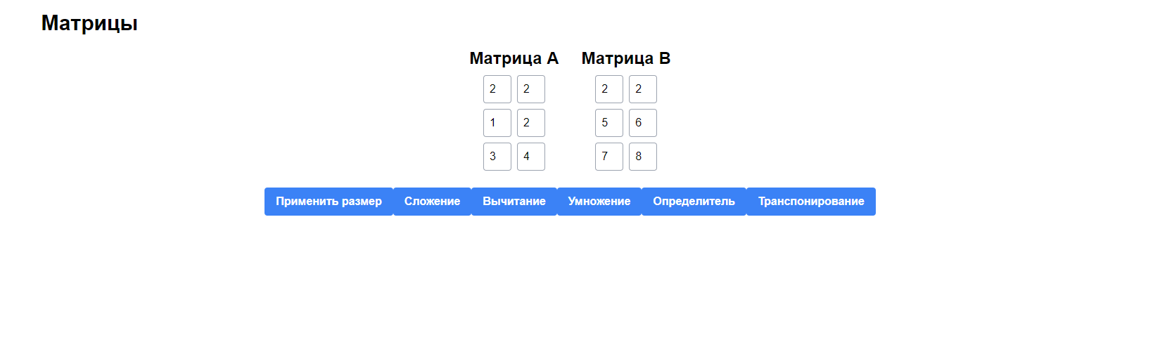
Начальный экран калькулятора матриц

Slide 6
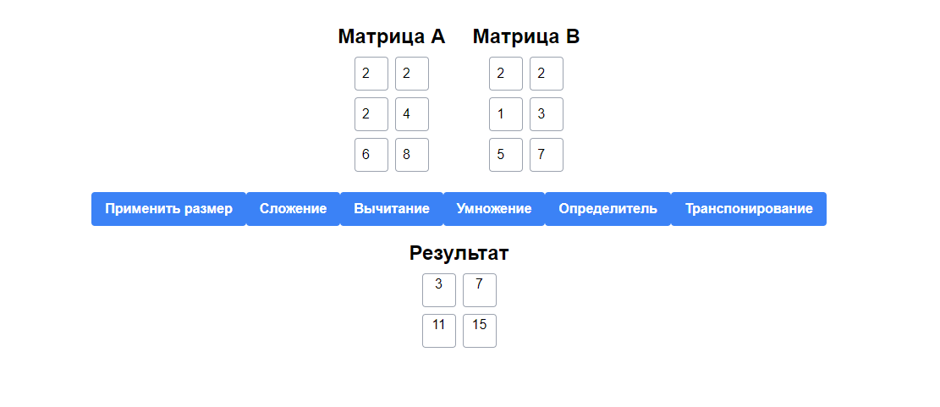
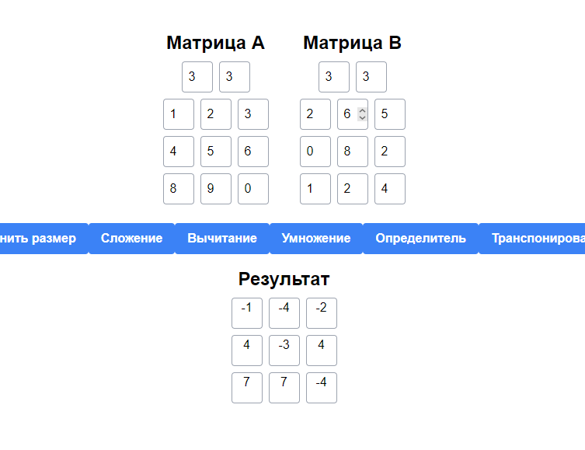
Пример работ калькулятора матриц
Сложение | Вычитание

Slide 7
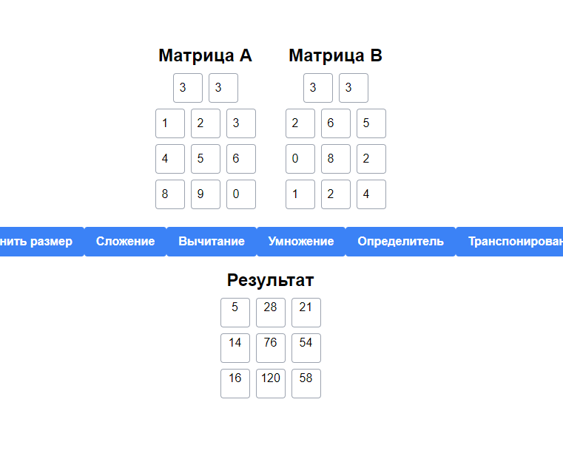
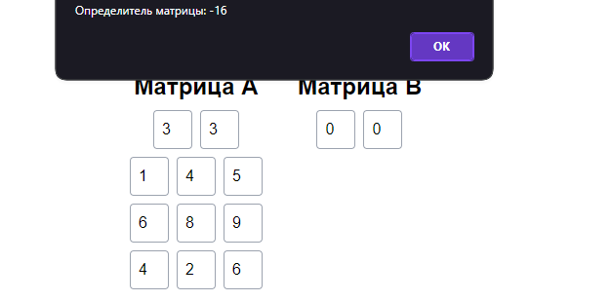
Пример работ калькулятора матриц
Умножение | Определитель

Slide 8
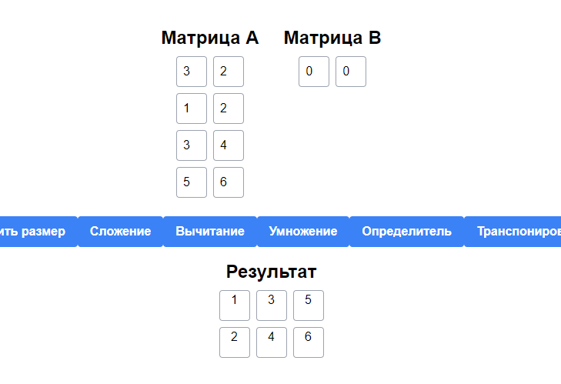
Пример работ калькулятора матриц
Транспонирование

